Slide 1

Probabilistische damwand-analyse met Kratos
Edwin Spee
Rob Brinkman
Karolina Wojciechowska
Naam Achternaam

Slide 2
Overzicht
Doel
Probabilistische bibliotheek en Kratos
Damwand model
Probabilistische berekeningen met Kratos:
  Input en output parameters
  Onzekerheidsanalyse
  Betrouwbaarheidsanalyse

Slide 3
Doel
Laten zien dat probabilistische berekeningen met Kratos mogelijk zijn.
Koppeling leggen tussen de probabilistische bibliotheek en Kratos.
Semi-realistische case.

Slide 4
Probabilistische bibliotheek en Kratos
Probabilistische bibliotheek:
  Toepassing: veiligheidsbeoordeling van primaire waterkeringen in Nederland, geotechnische applicaties en Probabilistic Toolkit
  Geschreven in C++, Python en .Net wrappers zijn beschikbaar
  Functionaliteit: verdelingsfuncties, correlaties, betrouwbaarheidsanalyse, onzekerheidsanalyse, gevoeligheidsanalyse, aansluiten van modellen
Kratos:
  Open-source framework voor de implementatie van numerieke methoden voor het oplossen van technische vraagstukken
  Geschreven in C++
  Deltares → Geo-Mechanics Application (eindige elementen methode voor geotechnische vraagstukken)

Slide 5
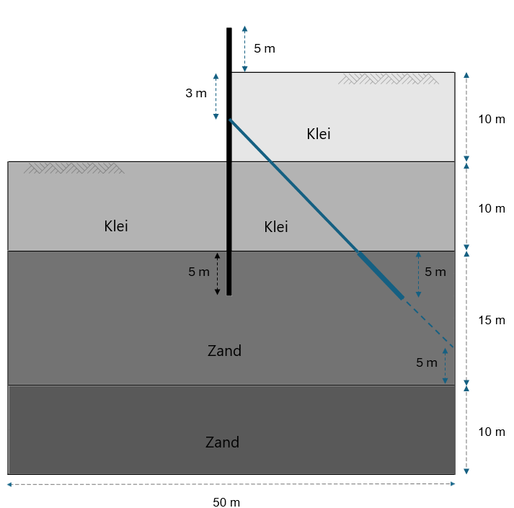
Damwand model
Fase 0: beginsituatie
Fase 1: damwand
Fase 2: ontgraving
Fase 3: met anker
Het model is geïmplementeerd in het Kratos framework (lineair elastisch).
Op basis van de invoer worden de totale verplaatsing in x-richting (maaiveld) en het maximale buigmoment berekend.

Slide 6
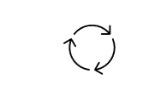
Damwand model gekoppeld aan probabilistische bibliotheek
Python wrapper
invoer
Damwand model in Python
(Kratos)
Prob lib (C++)
uitvoer

Slide 7
Probabilistische berekeningen: input en output
Invoer:
Parameter | Verdeling | Waarden
Young modulus (klei) | Uniform | 5x10⁶ – 8x10⁶
Young modulus (zand) | Uniform | 30x10⁶ – 50x10⁶
Interface stijfheid | Deterministisch | 10¹¹
Damwand: Young modulus | Deterministisch | 200x10⁹
Damwand: Poisson ratio | Deterministisch | 0
Damwand: dikte | Deterministisch | 0.02159
Uitvoer: totale verplaatsing in x-richting (maaiveld), maximaal buigmoment

Slide 8
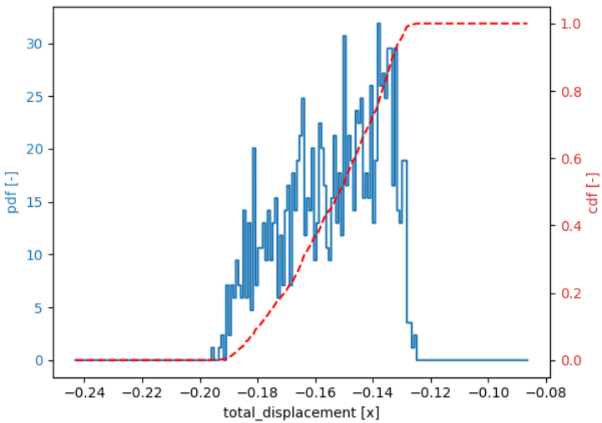
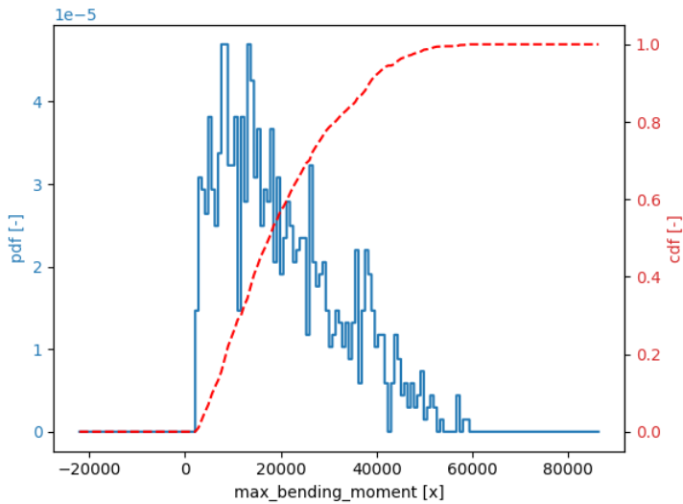
Onzekerheidsanalyse
Monte Carlo met 1000 trekkingen, fase 3
Totale verplaatsing in x-richting (maaiveld)
Maximaal buigmoment

Slide 9

Betrouwbaarheidsanalyse
Kans dat de totale verplaatsing een kritieke waarde overschrijdt:
Kans voor het maximale buigmoment een kritieke waarde overschrijdt:
Gecombineerde kans (een van de twee mogelijkheden):
$${P(Z}_{displacement}<0)=P(critical displacement< total displacement x)$$
$${P(Z}_{bending}<0)=P(critical bending moment<maximal bending moment)$$
$${P(Z_{displacement}<0 or Z}_{bending}<0)$$

Slide 10
Betrouwbaarheidsanalyse
Faalkans voor de verplaatsing, FORM:
$$P(Z_{diplacement}<0)=P(critical displacement< total displacement x)$$
Kritieke verplaatsing [m] | Faalkans | Betrouwbaarheidsindex
-0.18 | 0.11 | 1.19
-0.17 | 0.24 | 0.70
-0.15 | 0.55 | -0.14
-0.10 | 1.0 | -40.0

Slide 11
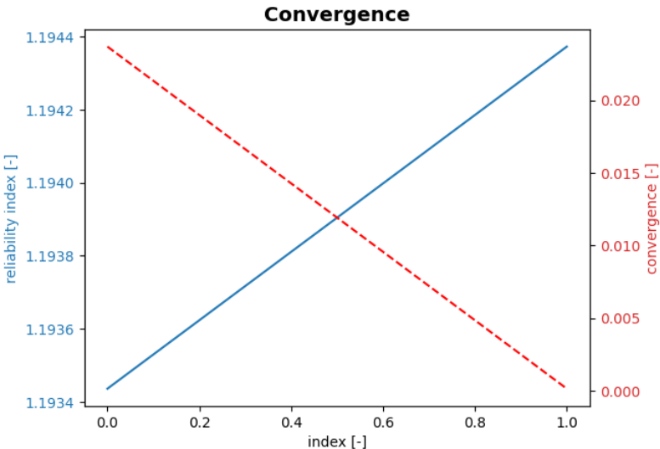
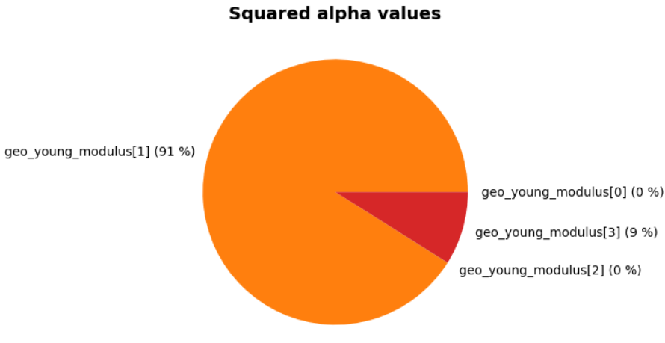
Betrouwbaarheidsanalyse
Kritieke verplaatsing = -0.18 m:

Slide 12
Betrouwbaarheidsanalyse
Faalkans voor het maximale buigmoment, FORM:
$${P(Z}_{bending}<0)=P(critical bending moment<maximal bending moment)$$
Kritiek buigmoment [Nm] | Faalkans | Betrouwbaarheidsindex
20,000 | 0.27 | 0.60
30,000 | 0.17 | 0.95
40,000 | 0.09 | 1.35

Slide 13
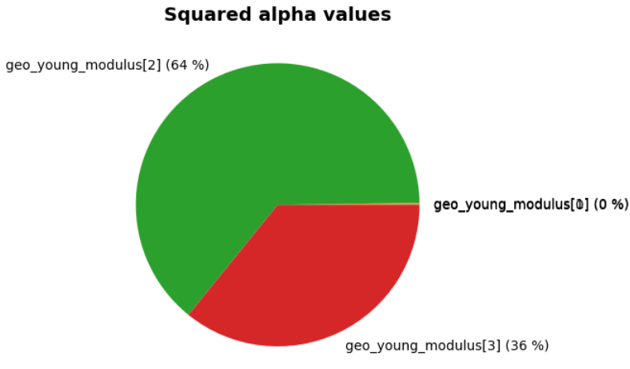
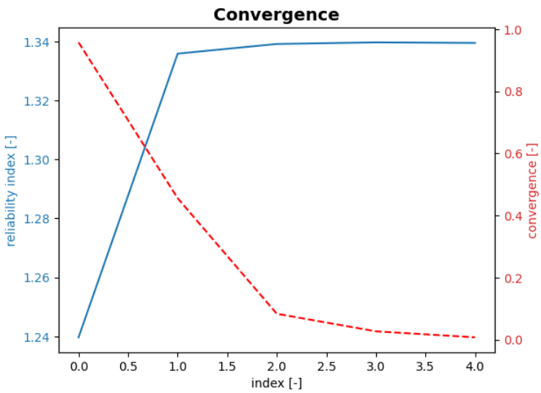
Betrouwbaarheidsanalyse
Kritiek buigmoment = 40,000 Nm

Slide 14
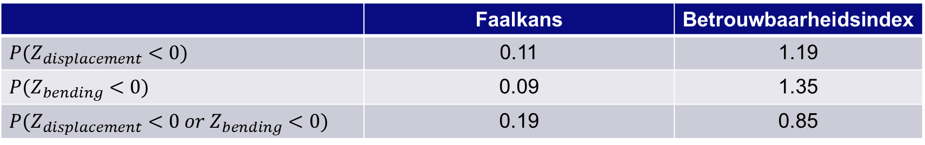

Betrouwbaarheidsanalyse
$${P(Z_{displacement}<0 or Z}_{bending}<0)$$
Gecombineerde kans:
Kritieke verplaatsing = -0.18 m, kritiek buigmoment = 40,000 Nm
 | Faalkans | Betrouwbaarheidsindex
$$P(Z_{displacement}<0)$$ | 0.11 | 1.19
$$P(Z_{bending}<0)$$ | 0.09 | 1.35
$$P(Z_{displacement}<0 or Z_{bending}<0)$$ | 0.19 | 0.85

Slide 15
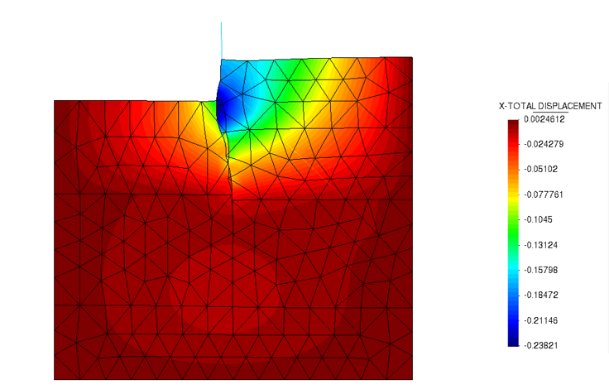
Betrouwbaarheidsanalyse
Ontwerppunt
Totale verplaatsing in de x-richting, fase 3

Slide 16
Doe mee aan de workshop om 14:15 uur
Leer hoe je de probabilistische bibliotheek vanuit Python gebruikt
Leer over de details van de probabilistische berekeningen met Kratos (damwand)
  Inclusief voorbeeld bewezen sterkte

Slide 17
Workshop

Slide 18
Overzicht
DEMO probabilistische bibliotheek (model in Python)
DEMO probabilistische berekeningen met Kratos, incl. bewezen sterkte

Slide 19
Bewezen sterkte
De dikte van de damwand neemt in de loop van de tijd af.
Dikte damwand [m] | Betrouwbaarheidsindex (totale verplaatsing)
0.01 | 1.40
0.015 | 1.29
0.02 | 1.21
0.025 | 1.15
0.03 | 1.09

Slide 20
Bewezen sterkte
De dikte van de damwand neemt in de loop van de tijd af.
Neem aan dat:
  Dikte in 2025 = 0.025 m
  Verwachte dikte in 2075 = 0.015 m
Bewezen sterkte: we weten dat in 2025 de verplaatsing van de damwand de kritieke waarde van -0.18 m niet overschrijdt.
Vraag: wat is de faalkans in 2075, gegeven dat de damwand in 2025 stabiel is?

Slide 21


Bewezen sterkte
A priori faalkans in 2075, zonder aanvullende informatie:
Bewezen sterkte kans in 2025:
A posteriori faalkans in 2075, inclusief bewezen sterkte:
Bayesian updating:
$$P(Z_{displacement}in 2075<0)$$
$$P(Z_{displacement}in 2025>0)$$
$$P\left(Z_{displacement}in 2075<0 \right|Z_{displacement}in 2025>0)$$
$$P(Z_{displacement}in 2075<0 en Z_{displacement}in 2025>0)/P(Z_{displacement}in 2025>0)$$

Slide 22
Bewezen sterkte
Stappen | Faalkans | Betrouwbaarheidsindex
A priori faalkans in 2075 | 0.098 | 1.29
Bewezen sterkte in 2025 | 0.87 | -1.16
Gecombineerde kans (a priori en waarneming) | 0.0013 | 3.009
A posteriori faalkans in 2075 (Bayesian) | 0.0015 | 2.96
Rekening houdend met de bewezen sterkte is de faalkans in 2075 gedaald van 0.098 naar 0.0015
Aanname: Er treedt geen veroudering op in de grond- en damwandparameters

